Slide 1



Dirección de Entornos y Servicios Virtuales.
Jornada de inducción a estudiantes 2025 – 1
entornos.virtuales@esap.edu.co

Slide 2
CRONOGRAMA
¿Qué son las modalidades de estudio?
El concepto de cada modalidad de estudio en la ESAP
Programas académicos y modalidades de la ESAP en cifras
Programas académicos y modalidades
Ventajas de las modalidades de estudio en la ESAP
¿Qué usamos en cada modalidad de estudio en la ESAP?
¿Qué proceso debo de seguir si quiero acceder a la oferta de pregrado y posgrado de la ESAP?
Derechos y deberes de los estudiantes de la ESAP
¿Qué debo de hacer para un desarrollo adecuado de mi curso?
¿Qué es el sistema de gestión de calidad?
¿Qué es y cómo funciona el sistema de gestión de calidad en la ESAP?
Dirección de Entornos y Servicios Virtuales
Notes:
25 min de 2:15 pm a 2:40 pm

Slide 3
1. ¿Qué son las modalidades de estudio?
Es el modo en que se integra un conjunto de opciones organizativas y/o curriculares que buscan dar respuesta a requerimientos específicos del nivel de formación y atender características conceptuales que faciliten el acceso a los estudiantes, en condiciones diversas de tiempo y espacio. Las modalidades a través de las cuales se puede desplegar el proceso formativo son: presencial, a distancia, virtual, dual u otros desarrollos que combinen e integren las anteriores.
Este conjunto de modos es utilizado e implementado en ambientes de aprendizaje para el desarrollo de las actividades académicas, incluyendo el uso de tecnologías de la comunicación e información. Los ambientes pueden ser presenciales, simulados, virtuales, laborales, en forma sincrónica o asincrónica. Para todas las modalidades se deben definir las formas de interacción estudiante-estudiante y estudiante-profesor, la autogestión de los procesos formativos (espacios abiertos), la pedagogía, la evaluación, la relación estudiantes profesor y los medios para los procesos de enseñanza-aprendizaje.
Acuerdo 02 de 2020 del Cesu, art. 2.3 literal b) y Decreto 1075 de 2015, art. 2.5.3.2.2.5.
Fuente: https://acortar.link/P5H2YX
Dirección de Entornos y Servicios Virtuales
Notes:
30 min de 2:40 pm a 3:07 pm

Slide 4

2.¿El concepto de cada modalidad de estudio en la ESAP?
Presencial
Se puede afirmar que es la modalidad en la que los estudiantes asisten regularmente a un espacio físico y desarrollan su proceso de aprendizaje en un contexto grupal y/o individual y en interacción síncrona con profesores, compañeros y recursos educativos de diversa índole, en entornos de interacción presencial, complementado en tiempo y espacio, con el trabajo autónomo que desarrolla el estudiante.
Fuente: https://acortar.link/2YV7DV
Dirección de Entornos y Servicios Virtuales
Notes:
30 min de 2:40 pm a 3:07 pm

Slide 5

2.¿El concepto de cada modalidad de estudio en la ESAP?
Distancia
Esta modalidad educativa en la ESAP se caracteriza por utilizar estrategias de enseñanza-aprendizaje que permiten superar las limitaciones de espacio y tiempo entre los actores del proceso educativo, por ello se desarrolla a través de encuentros presenciales directos tutor – estudiantes en las instalaciones de la sede territorial -según programación académica- y con una mediación en el escenario educativo virtual para la generación de acompañamientos, asesorías y tutorías requeridas en los procesos de trabajo autónomo o colaborativo del estudiante.
Fuente: https://acortar.link/2YV7DV
Dirección de Entornos y Servicios Virtuales
Notes:
30 min de 2:40 pm a 3:07 pm

Slide 6
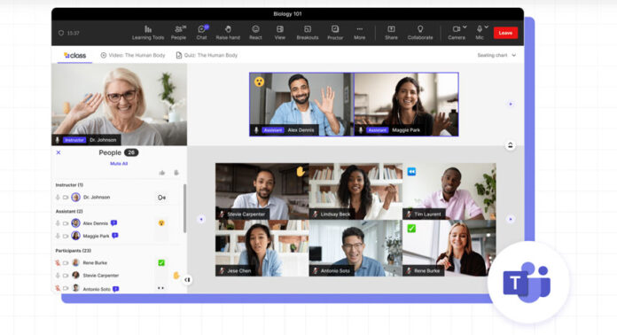
2.¿El concepto de cada modalidad de estudio en la ESAP?
Virtual
A través de la educación virtual, la ESAP genera espacios de apertura hacia la cultura virtual, la apropiación de las tecnologías de información y comunicación y el desarrollo organizacional en escenarios futuros, que den respuesta a los requerimientos de la sociedad y a la economía del conocimiento. Es así como los programas académicos de especialización en modalidad virtual integran plenamente los recursos y mediaciones educativas necesarias a partir del uso y apropiación de las TIC en su desarrollo; gracias a esto, se logra llegar a todas regiones del país con educación de calidad.
Fuente: https://acortar.link/2YV7DV
Dirección de Entornos y Servicios Virtuales
Notes:
30 min de 2:40 pm a 3:07 pm

Slide 7
3. Programas académicos y modalidades de la ESAP en cifras
Presencial
2 Programas de pregrado
1 Epecialización
Virtual
4 Especializaciones
Distancia
1 Programa de pregrado
5 Especializaciones
1 Maestria
2 Maestrias
La oferta académica de la ESAP estará disponible en 275 municipios del país, de los cuales 65 son municipios PDET y 101 son catalogados como Zonas más Afectadas por el Conflicto Armado (Zomac). A través de las 16 direcciones territoriales y la sede central en Bogotá, con 16 programas académicos.
Fuente: https://acortar.link/fEACec
Dirección de Entornos y Servicios Virtuales
Notes:
30 min de 2:40 pm a 3:07 pm

Slide 8
4. Programas académicos y modalidades
Presencial
Pregrado
Administración Pública
Economía Pública
Fuente: https://acortar.link/tF25x1
Dirección de Entornos y Servicios Virtuales
Notes:
30 min de 2:40 pm a 3:07 pm

Slide 9
Pregrado
Administración pública territorial
Posgrado
Maestría en administración pública
ESP - Gestión pública
ESP – Gerencia Social
ESP – Finanzas Públicas
ESP - Gestión y planificación del desarrollo urbano y regional
Maestría derechos humanos, gestión de la transición y posconflicto (Distancia)
ESP – Proyectos De Desarrollo
Distancia
Programas de capacitación, Alto gobierno, Talento humano
Capacitaciones
4. Programas académicos y modalidades
Fuente:https://acortar.link/tF25x1
https://acortar.link/2YV7DV
https://acortar.link/8G84r2
Dirección de Entornos y Servicios Virtuales
Notes:
30 min de 2:40 pm a 3:07 pm

Slide 10
Pregrado
Algunos cursos de Ap usan aulas conforme a la necesidad
Posgrado
ESP – Proyectos De Desarrollo
ESP - Gestión pública
ESP – Gerencia Social
ESP – Finanzas Públicas
Virtual
Programas de capacitación, Alto gobierno, Talento humano
Capacitaciones
4. Programas académicos y modalidades
Fuente:https://acortar.link/tF25x1
https://acortar.link/2YV7DV
https://acortar.link/8G84r2
Dirección de Entornos y Servicios Virtuales
Notes:
30 min de 2:40 pm a 3:07 pm

Slide 11
5. Ventajas de las modalidades de estudio en la ESAP
Presencial
Distancia
Flexibilidad – Acceso global
Costos reducidos
Autodisciplina
Virtual
Flexibilidad- adaptabilidad
Acceso a diferentes recursos
Interacción directa
Acceso a recursos
Dirección de Entornos y Servicios Virtuales
Notes:
30 min de 2:40 pm a 3:07 pm

Slide 12
6. ¿Qué usamos en cada modalidad de estudio en la ESAP?
Aulas físicas
Materiales impresos (libros, cuadernos)
Laboratorios y talleres
Recursos humanos (profesores, personal de apoyo)
Presencial
Fuente: Acuerdo 02 de 2020 del Cesu, art. 2.3 literal b) y Decreto 1075 de 2015, art. 2.5.3.2.2.5.
Dirección de Entornos y Servicios Virtuales
Notes:
30 min de 2:40 pm a 3:07 pm

Slide 13
6. ¿Qué usamos en cada modalidad de estudio en la ESAP?
Materiales impresos y digitales
Plataformas de gestión de aprendizaje (LMS)
Comunicación por correo electrónico y teléfono
Tutorías programadas
Distancia
Acuerdo 02 de 2020 del Cesu, art. 2.3 literal b) y Decreto 1075 de 2015, art. 2.5.3.2.2.5.
Dirección de Entornos y Servicios Virtuales
Notes:
30 min de 2:40 pm a 3:07 pm

Slide 14
6. ¿Qué usamos en cada modalidad de estudio en la ESAP?
Plataformas de aprendizaje en línea (Moodle, Blackboard)
Recursos multimedia (videos, podcasts)
Foros de discusión y chats
Evaluaciones en línea
Herramientas de videoconferencia (Microsoft Teams)
Virtual
Acuerdo 02 de 2020 del Cesu, art. 2.3 literal b) y Decreto 1075 de 2015, art. 2.5.3.2.2.5.
Dirección de Entornos y Servicios Virtuales
Notes:
30 min de 2:40 pm a 3:07 pm

Slide 15
7. ¿Qué Proceso Debo de Seguir Si quiero acceder a la oferta de pregrado y posgrado de la ESAP?
Inscripción
Admisión
Matrícula
Asistencia a clases
Matrícula
Virtual
Dirección de Entornos y Servicios Virtuales
Notes:
30 min de 2:40 pm a 3:07 pm

Slide 16
8. ¿Derechos y deberes de los estudiantes de la ESAP?
Derechos
Educación de Calidad
Información Académica
Evaluación Justa
Respeto y Confidencialidad
Participación
Representación
Recursos
Virtual
Fuente: Acuerdo 002 de 2018
Dirección de Entornos y Servicios Virtuales
Notes:
30 min de 2:40 pm a 3:07 pm

Slide 17
8. ¿Derechos y deberes de los estudiantes de la ESAP?
Deberes
Cumplimiento de Normas
Asistencia
Respeto
Propiedad Intelectual
Evaluación
Responsabilidad
Virtual
Fuente: Acuerdo 002 de 2018
Dirección de Entornos y Servicios Virtuales
Notes:
30 min de 2:40 pm a 3:07 pm

Slide 18
9. ¿Qué debo de hacer para un desarrollo adecuado de mi curso en modalidad presencial ?
Profesores
Estar atento al horario Asignado
Asistir a las clases programadas
Avisar a los estudiantes cambios o novedades con la asistencia
Utilizar los recursos físicos y tecnológicos existentes
Brindar una calificación pronta y oportuna a los estudiantes
Estudiantes
Asistir a las clases en el horario asignado
Presentar las actividades programadas
Reportar al profesor en los tiempos establecidos inconsistencias, quejas o reclamos por las calificaciones
Utilizar la infraestructura técnica y tecnológica disponibles
Desarrollar la evaluación docente al finalizar el curso o el semestre
Fuente: Acuerdo 002 de 2018
Dirección de Entornos y Servicios Virtuales
Notes:
30 min de 2:40 pm a 3:07 pm

Slide 19
9. ¿Qué debo de hacer para un desarrollo adecuado de mi curso en modalidad Distancia ?
Profesores
Estar atento al horario Asignado
Asistir a las clases programadas de forma presencial o virtual
Utilizar la plataforma Teams para el desarrollo de clases virtuales
Utilizar canales de comunicación como correo institucional o Moodle
Brindar una calificación pronta y oportuna a los estudiantes
Reportar en plataforma las actividades y calificaciones asignadas
Estudiantes
Asistir a las clases en el horario asignado
Presentar las actividades programadas en la plataforma Moodle en el horario establecido
Reportar al profesor en los tiempos establecidos inconsistencias, quejas o reclamos por las calificaciones
Revisar y atender a las comunicaciones dadas a través del correo institucional
Desarrollar la evaluación docente al final del curso o semestre
Fuente: Acuerdo 002 de 2018
Dirección de Entornos y Servicios Virtuales
Notes:
30 min de 2:40 pm a 3:07 pm

Slide 20
9. ¿Qué debo de hacer para un desarrollo adecuado de mi curso en modalidad Virtual ?
Profesores
Estar atento a las fechas de realización del curso
Utilizar la plataforma Moodle para el desarrollo de actividades y reporte de notas
Brindar una calificación pronta y oportuna a los estudiantes
Programar los encuentros sincrónicos
Acceder a los encuentros sincrónicos programados y compartir la grabación a través de Moodle o Correo
Estudiantes
Asistir a los encuentros sincrónicos programados
Reportar al profesor en los tiempos establecidos inconsistencias, quejas o reclamos por las calificaciones
Revisar y atender a las comunicaciones dadas a través del correo institucional
Desarrollar la evaluación docente al final del curso o semestre
Presentar las actividades programadas en la plataforma Moodle en el horario establecido
Fuente: Acuerdo 002 de 2018
Dirección de Entornos y Servicios Virtuales
Notes:
30 min de 2:40 pm a 3:07 pm

Slide 21
9. ¿Qué debo de hacer para un desarrollo adecuado de los cursos en cualquier modalidad ?
Coordinación académica
Programar los horarios
Solicitar a Arca la creación del curso, vincular a los estudiantes y profesores
Solicitar la creación del curso en Moodle y la matricula de estudiantes y docentes (Cuando aplique)
Hacer seguimiento a las clases desarrolladas sin importar la modalidad
Recibir y responder las quejas y/o reclamaciones dadas por los estudiantes y docentes
Dirección de Entornos y Servicios Virtuales
Notes:
30 min de 2:40 pm a 3:07 pm

Slide 22
10. ¿Qué es el sistema de gestión de calidad?
Sirve para ayudar a las organizaciones a asegurar que cumplen con las necesidades de sus clientes
La ISO 9001 es una norma ISO internacional elaborada por la Organización Internacional para la Estandarización (ISO) que se aplica a los Sistemas de Gestión de Calidad de organizaciones públicas y privadas, independientemente de su tamaño o actividad empresarial.
Este estándar es clave para organizaciones que aspiran a optimizar sus operaciones y calidad de servicio, garantizando un alto nivel de eficiencia y reconocimiento global en su sector
Fuente: https://www.isotools.us/normas/calidad/iso-9001/
Dirección de Entornos y Servicios Virtuales
Notes:
30 min de 2:40 pm a 3:07 pm

Slide 23
11. ¿Qué es y cómo funciona el sistema de gestión de calidad en la ESAP?
se ha venido realizando la revisión documental dentro de cada proceso para así ajustar, crear o inactivar documentos, con el fin de documentar las actividades claves de cada proceso,
la Oficina de Planeación formuló en el plan de trabajo del año 2023 se avance significativamente en la consecución de la certificación en calidad ISO 9001, el cual fue aprobado por el Comité Institucional de Gestión y Desempeño en la sesión número 04 desarrollada en el mes de marzo, y contempla actividades relacionadas con la mejora en la implementación del modelo de operación por procesos.
La correcta implementación del modelo de operación por procesos y el avance en la certificación en calidad ISO 9001 hacen parte del camino hacia la Acreditación Institucional de Alta Calidad ante el Ministerio de Educación Nacional
Fuente: https://acortar.link/RkLQWV
Dirección de Entornos y Servicios Virtuales
Notes:
30 min de 2:40 pm a 3:07 pm

Slide 24
Dudas e inquietudes
Dirección de Entornos y Servicios Virtuales
Notes:
30 min de 4:27 pm a 5:00 pm

Slide 25
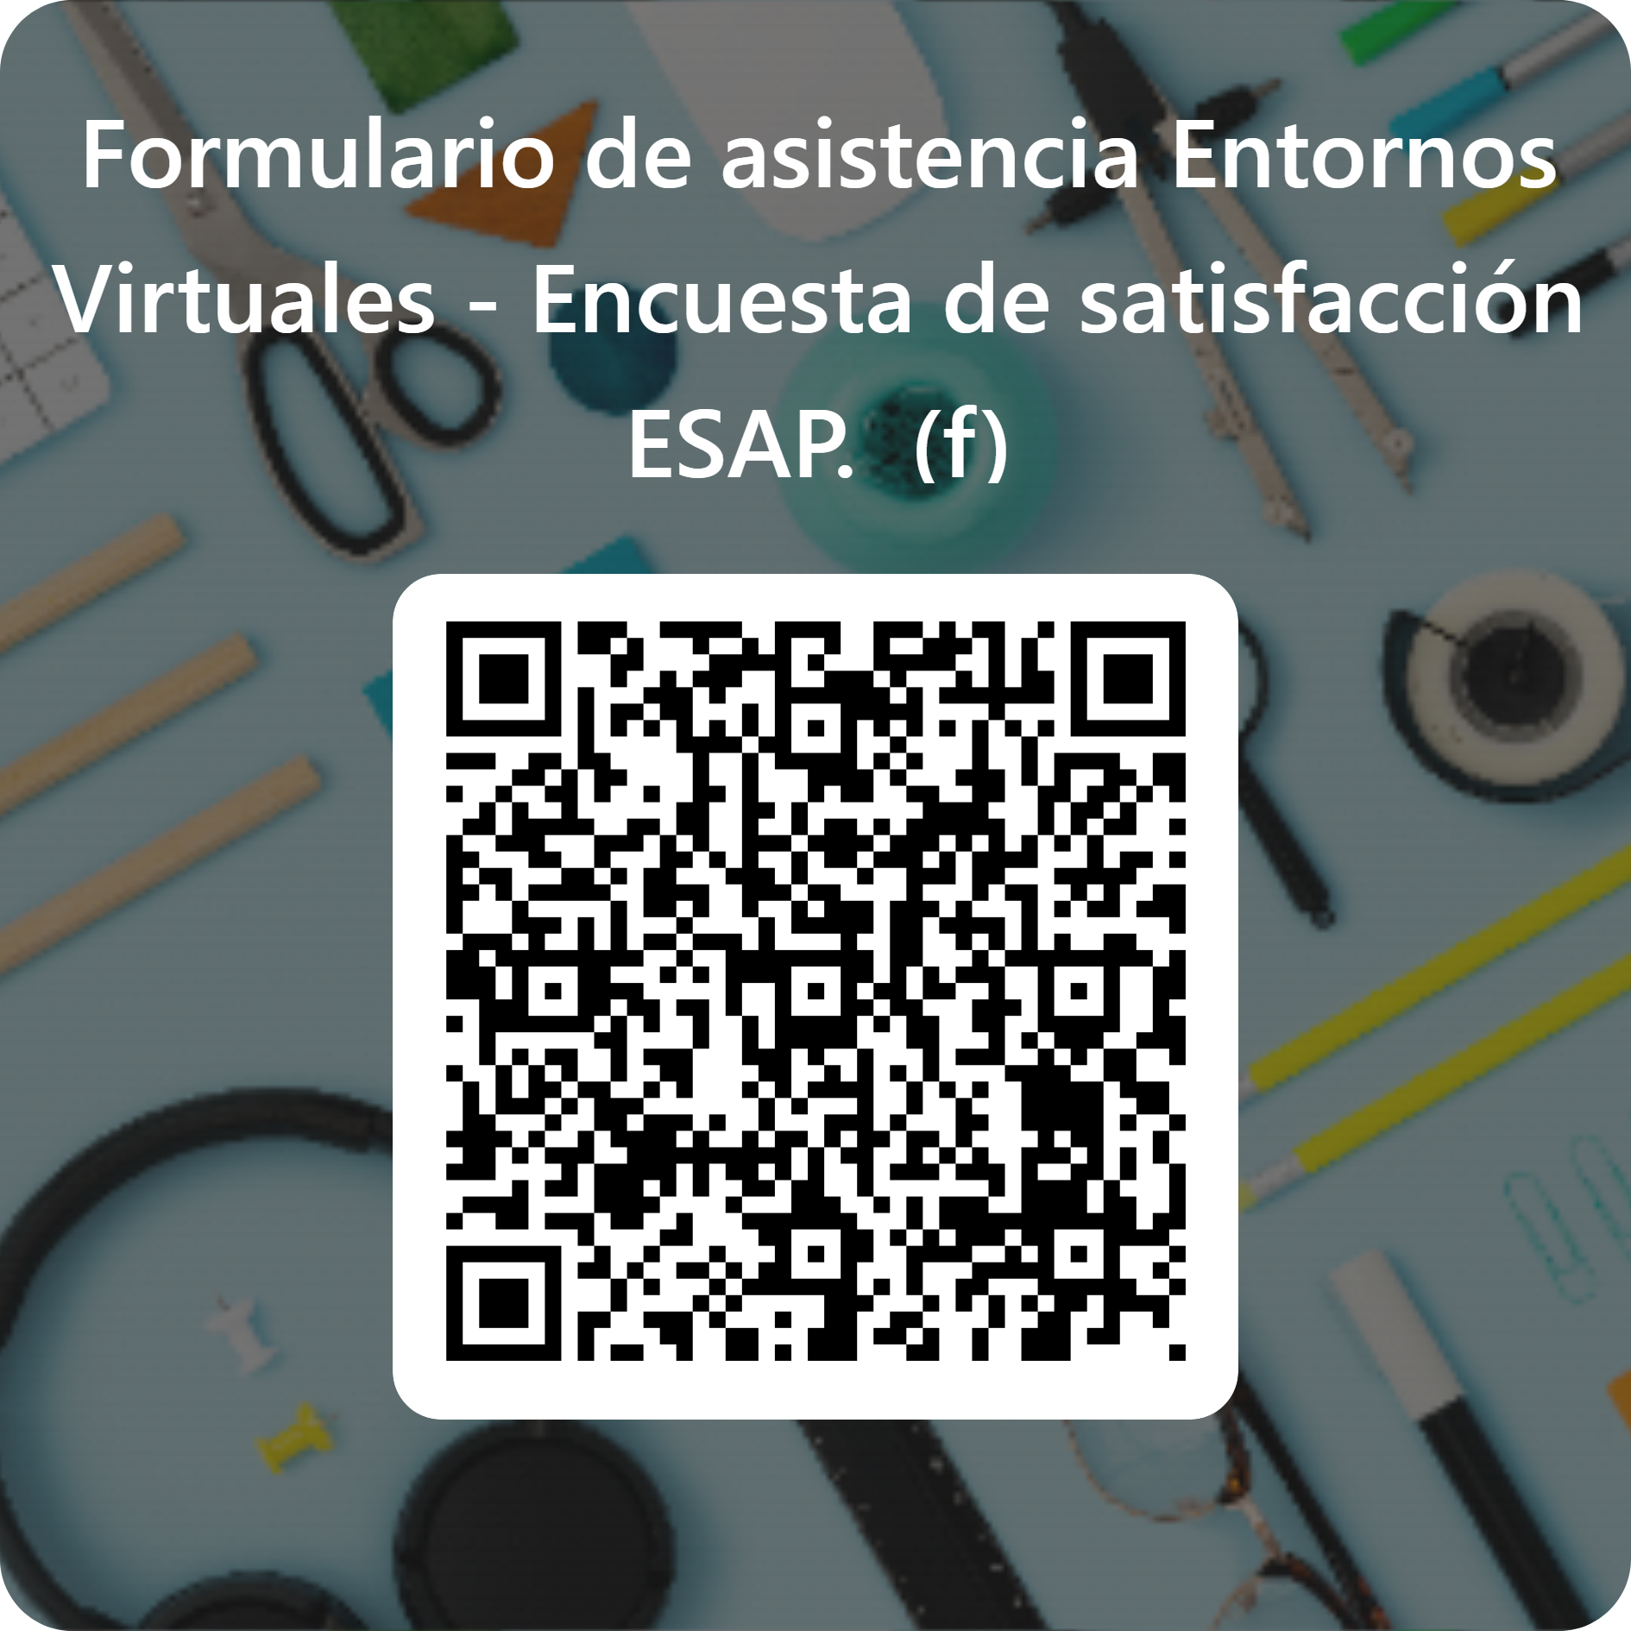


https://forms.office.com/r/qwgUeMZyeA
ASISTENCIA
Dirección de Entornos y Servicios Virtuales
Notes:
40 min de 3:07 pm a 3:47 pm

Slide 26
Gracias

